Slide 1
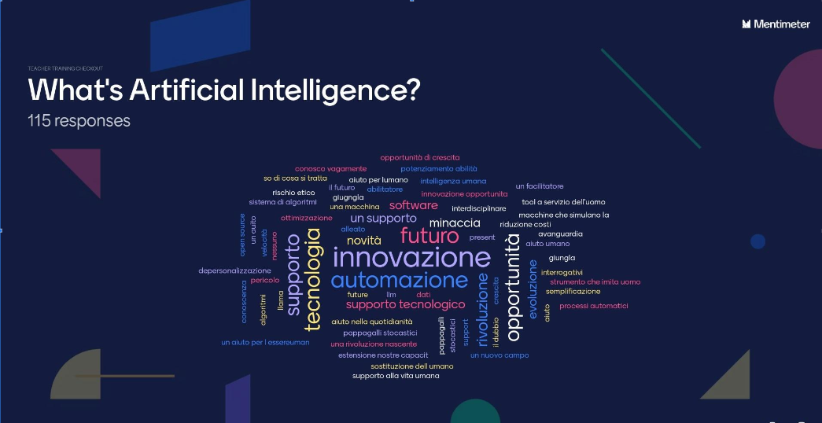
Young Club CMMC 2024

Slide 2
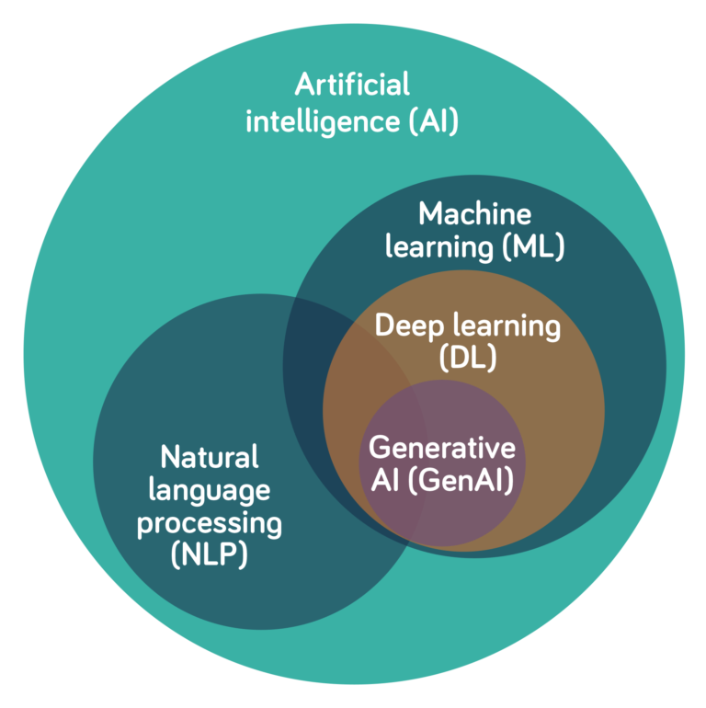
Cos’è l’AI quindi?
AI (Intelligenza Artificiale):
Ramo dell'informatica dedicato alla creazione di
macchine capaci di simulare i processi cognitivi umani.
Machine Learning:
ML utilizza algoritmi per analizzare dati, imparare da essi,
e prendere decisioni.
Deep Learning:
DL approfondisce l’apprendimento automatico
attraverso reti neurali.
GenAI (Generative AI):
Un avanzamento nel DL che permette ai modelli
di generare nuovi contenuti

Slide 3
Indice
Aree di applicazione di AI e GenAI nella CX
Processi e tecnologie AI nella CX
Tools AI nella CX
Vendors AI e soluzioni di mercato nella CX

Slide 4
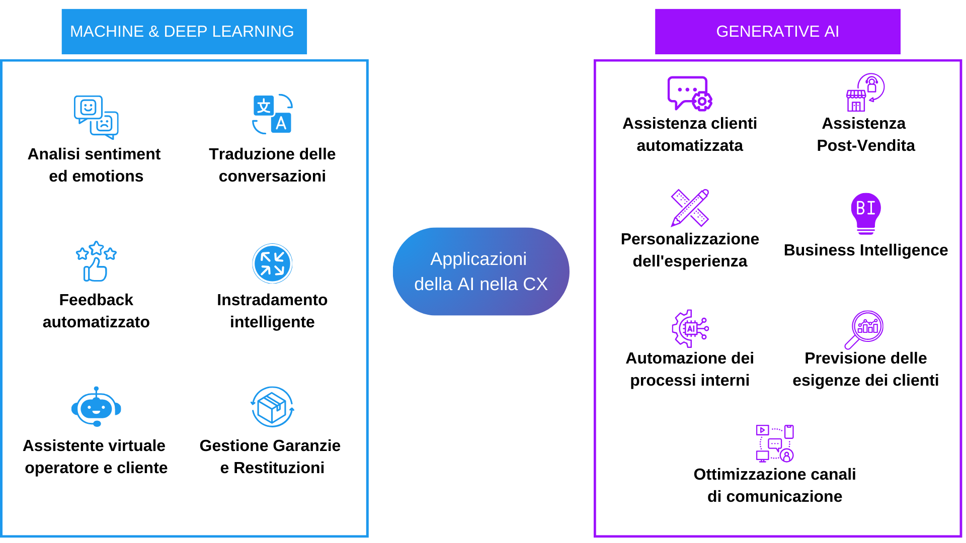
CX AI & GenAI Applications - Alcune aree di applicazione

Slide 5
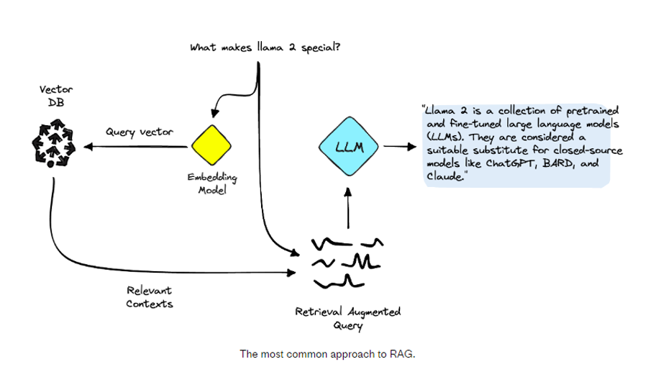
CX AI & GenAI Applications Focus su RAG e RAFT
RAG (Retrieval-Augmented Generation) combina la generazione di testo con il recupero di informazioni da database, migliorando precisione e pertinenza.
RAFT (Retrieval-Augmented Fine-Tuning) combina la metodologia RAG con il fine tuning

Slide 6
CX processes AI apps mapping - Customer Care
SERVICE
CUSTOMER CARE
MARKETING
SALES
Notes:
aggiungere icone

Slide 7
CX processes AI apps mapping - Service & Customer Care
Request Routing
Ticket MGMT
Analytics
Operator Support
Complaint Management
Specialized Addressing for request
Ticket Creation
Customer Interaction Management with Chatbot
Request Summary
Support & Suggestions for Agents with Chatbot
Similar Case Suggestions
Customer Service Predictive Analysis
Call Routing and Distribution
Resolution Suggestions
Training
Ticket Integration
Customer Service Performance Analysis
First-Level Addressing for request
User Story Identification
E-mail Management for support
Ticket Prioritization
Customer Feedback Collection

Slide 8
CX processes AI apps mapping - Marketing & Sales
Customer Insight
Operations
Enhanced CX
Optimization
Customer Base Profiling
Sentiment Analysis
Reservation and Appointment Management
Experience Recommendation and Navigation Optimization
Predictive Customer Lifetime Value Modeling
Resource Allocation Optimization
Fraud Detection and Prevention
Virtual Shopping Assistant
AI-Driven Customer Segmentation
Content Management & Marketing Personalization
Customer Sentiment Analysis and Improvement
Report Generation and Insights
Language Translation and Localization
Lead Nurturing
Proactive Customer Journey Management
Churn Prevention
Follow-up Automation
Dynamic Pricing

Slide 9
cx_tools_ai_mapping
CRM
Sistemi
Moduli
Tool interni
Chatbots e Assistenti Virtuali
IVR
Quality Assurance
Predictive Analytics Tools
BI
Workforce Management
Document Mgmt Systems
CMS
Cybersecurity Solutions
Robotic Process Automation
Ticketing

Slide 10
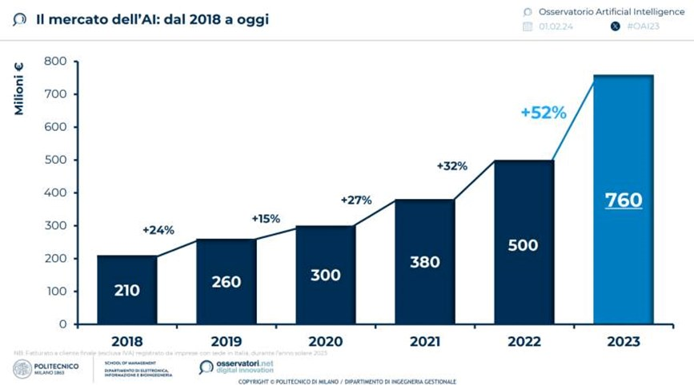
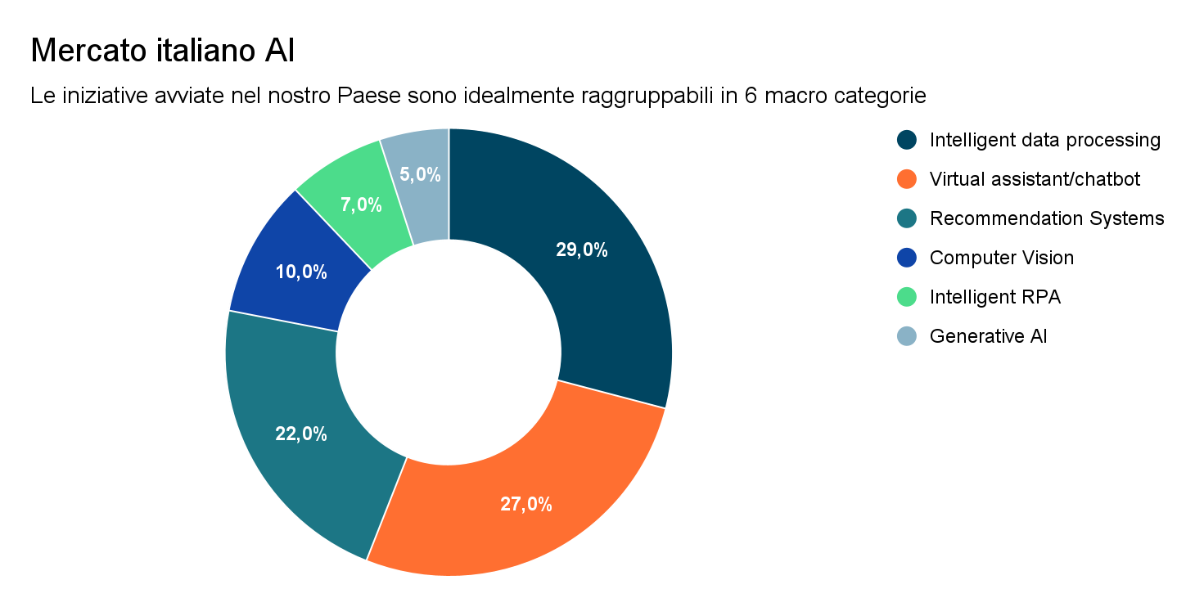
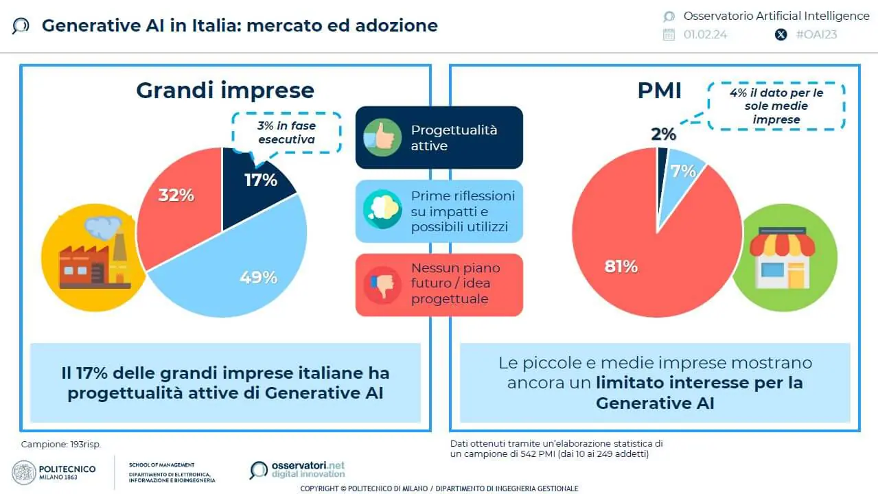
CX vendors AI mapping: il mercato AI italiano
Fonte → Intelligenza Artificiale in Italia: mercato in crescita record (osservatori.net)

Slide 11
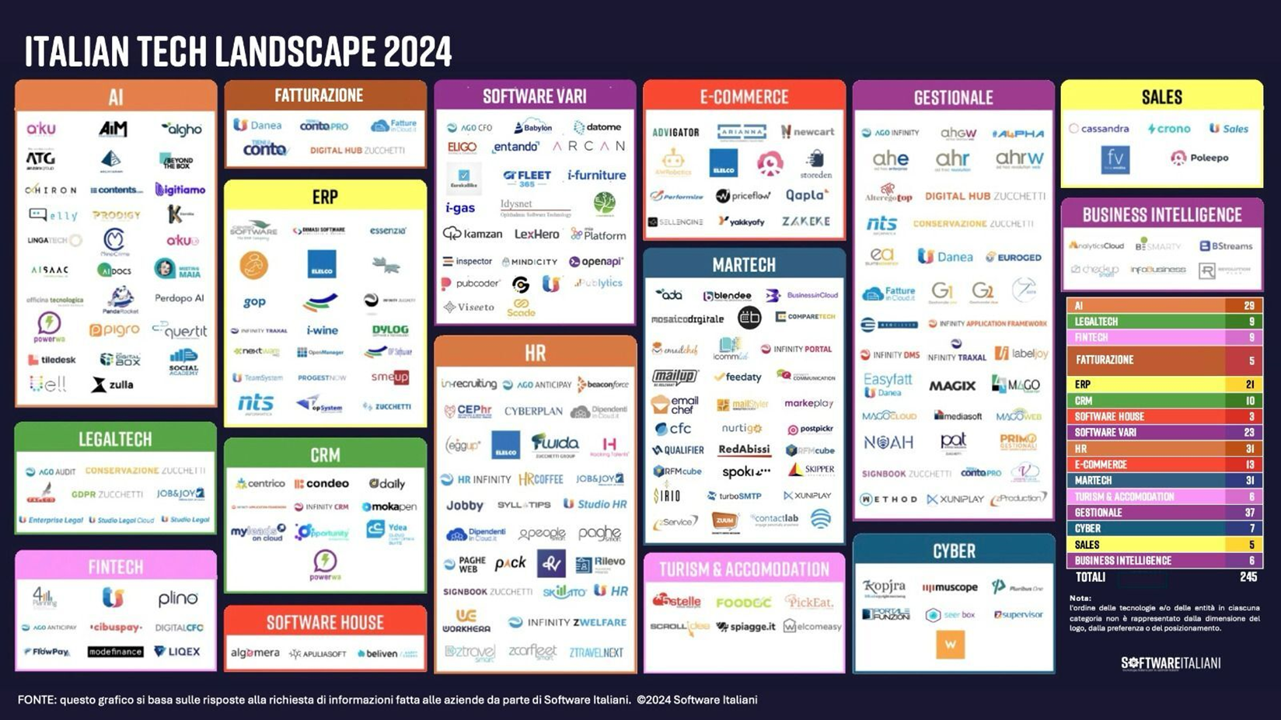
CX vendors AI mapping - Analisi e focus vendor
CTI
MARKETING
CRM
Fonti
https://www.capterra.it/directory/30007/call-center/software?countries[]=IT
https://www.softwareitaliani.com/italian-tech-landscape/

Slide 12
CX vendors AI mapping - soluzioni a confronto
Categoria | Vendor | Intelligent Data Processing | Natural Language Processing | Recommendation Systems | Computer Vision | Generative AI
CTI | NICE (nice.com) | Workforce Engagement Routing predittivo Analisi ticket Analisi predittiva dei dati | Assistenti virtuali con AI conversazionale Chatbot & Voicebot Analisi testuale e vocale Sentiment Analysis | Agent Copilot |  | Riepilogo automatico Generazione articoli
 | GENESYS (genesys.com)
 | ZENDESK (zendesk.com)
 | XCALLY (xcally.com)
 | TWILLIO (twilio.com/en-us)
CRM | VTENEXT (vtenext.com) |  | Conversational AI & Chatbot Advanced Ticketing | Copilot Agent assistance | Computer vision: OCR OCR / ODR
 | FRESHWORKS (freshworks.com/)
 | SALESFORCE (salesforce.com/it/service/ai/) | Analisi predittiva dei casi/ticket Routing predittivo |  |  |  | Riepilogo automatico Generazione articoli
 | Microsoft Azure AI (azure.microsoft.com/it-it/solutions/ai) |  | Riconoscimento vocale Trascrizione voce Analisi del testo |  | Analisi immagini Riconoscimento facciale OCR
MKTG | ADA (adaoncloud.com/en/) |  | Conversational AI Virtual assistant Chatbot |  |  | Generazione articoli, saggi, conversazioni
 | ZULLA (zulla.it/)

Slide 13
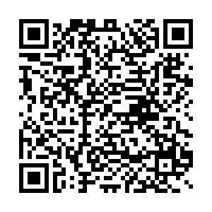
Inquadra il QR-Code per avere accesso alla repository contenente le presentazioni approfondite

Slide 14
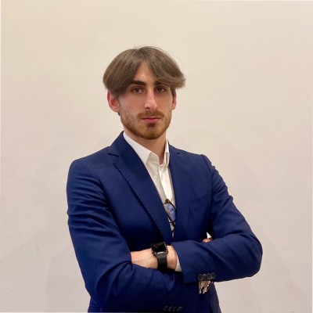
GRAZIE !
Jacopo Cordisco
Giona Colombo
Lorenzo Sarica
Mariella Borghi
Marco Lupia
Alessandro Fossati
Diego Gosmar
Domenico Zurlo
Davide Vara Mendez
Ja
Angela Lampitelli

